Slide 1


Vue3+vue-router+axios+Pinia+Vite+TS+less+Ant design
2022年12月
Notes:
业务参数校验

Slide 2
Vue3+Ant design分享
2022年12月
Notes:
业务参数校验

Slide 3


变更概述
方案概述
上线与应急
目 录

Slide 4


1
技术栈介绍

Slide 5
vue3生态圈技术
前端框架vue3
状态管理Pinia
路由工具vue-router4
构建工具vite
编程语言typescript
HTTP 工具axios
CSS 预编译less
UI 框架ant design

Slide 6
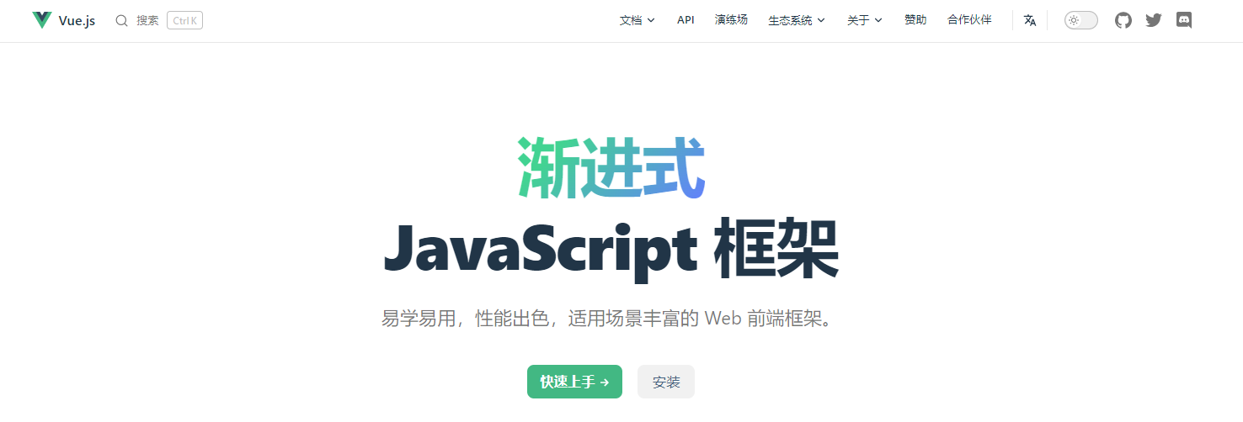
1、vue3
Vue (发音为 /vjuː/，类似 view) 是一款用于构建用户界面的 JavaScript 框架。它基于标准 HTML、CSS 和 JavaScript 构建，并提供了一套声明式的、组件化的编程模型，帮助你高效地开发用户界面。无论是简单还是复杂的界面，Vue 都可以胜任。进入官网

Slide 7
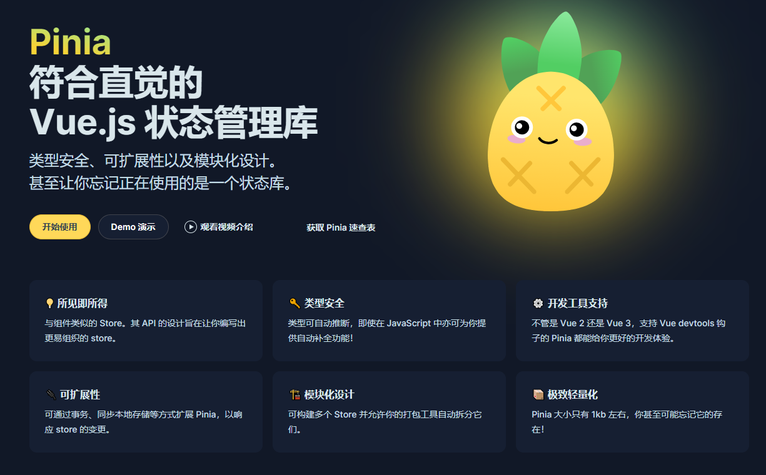
2、pinia
pinia是一个Vue状态管理工具（统一管理和维护各个vue组件的可变化状态），它和vuex有很多相似的地方。本质上他是vuex团队核心成员开发的，在vuex上面提出了一些改进，pinia对于typescript的支持性更好，友好的devTools支持，pinia只有1kb，简化了很多方法的写法。进入官网

Slide 8
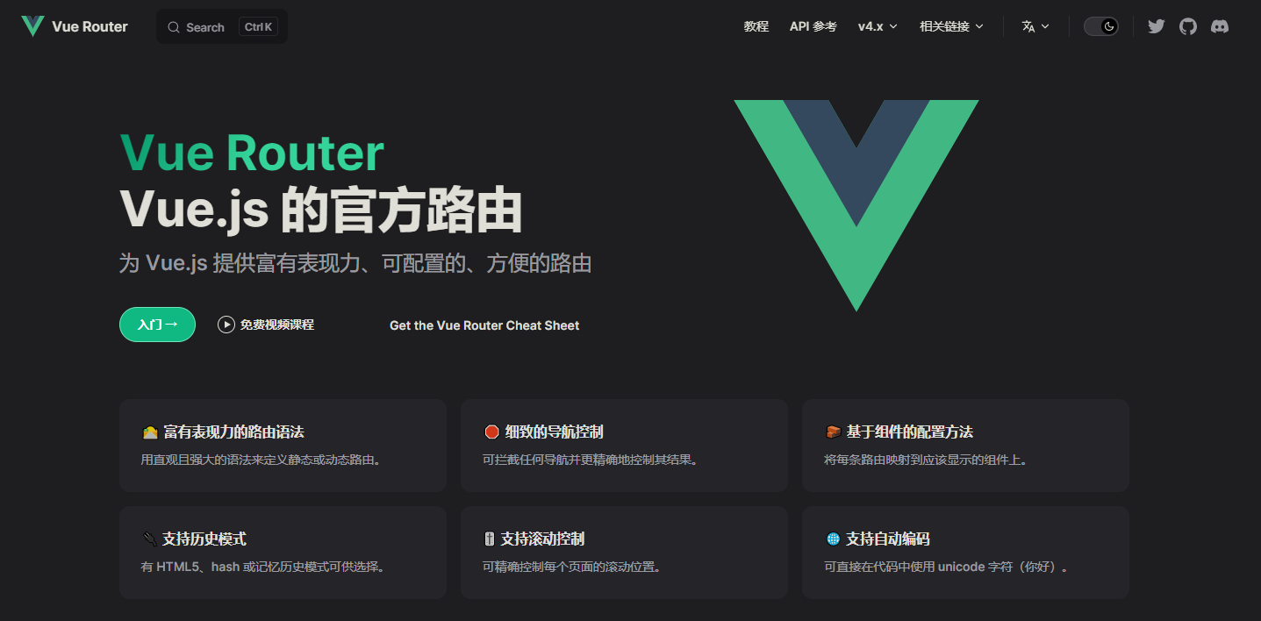
3、vue-router4
Vue Router 是 Vue.js 的官方路由。它与 Vue.js 核心深度集成，让用 Vue.js 构建单页应用变得轻而易举。SPA (Single Page Application)单页面应用程序，整个网站只有一个页面，内容的变化通过Ajax局部更新实现，实现原理之一就是基于URL地址的 hash (hash的变化会导致浏览器记录访问历史的变化、但是hash的变化不会触发新的URL请求)进入官网

Slide 9
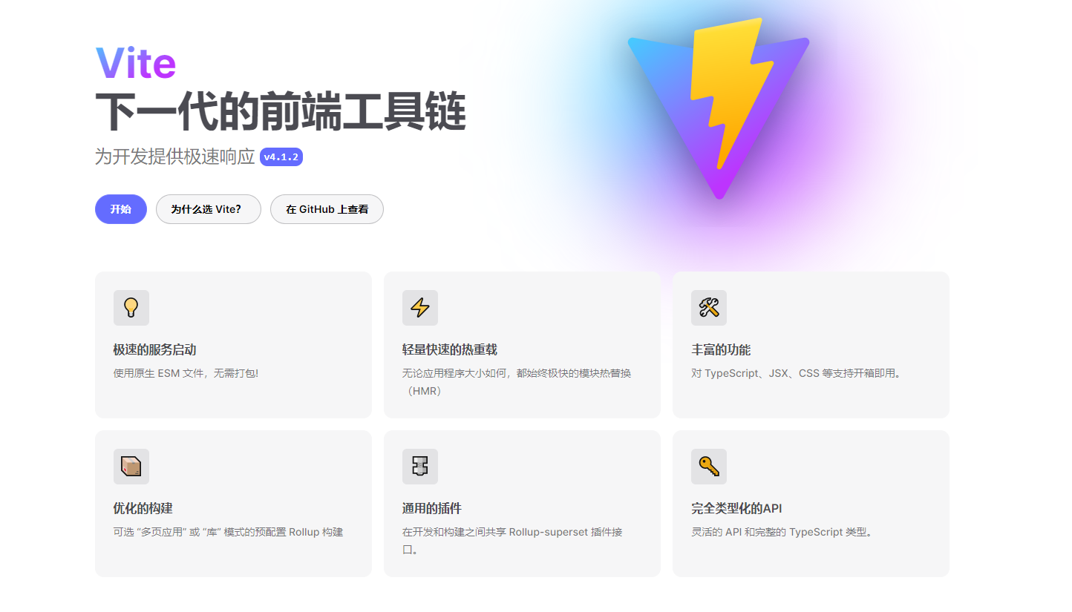
4、vite
下一代前端开发与构建工具，由尤大大团队开发，突出了“快”的特点。Vite 采取了与 Webpack 截然不同的 unbundle 机制。 不需要构建、分解，源文件之间的依赖关系完全通过浏览器对 ESM 规范的支持来解析。这就使得项目启动过程中只需做一些初始化的工作，剩下的完全由浏览器支持进入官网

Slide 10
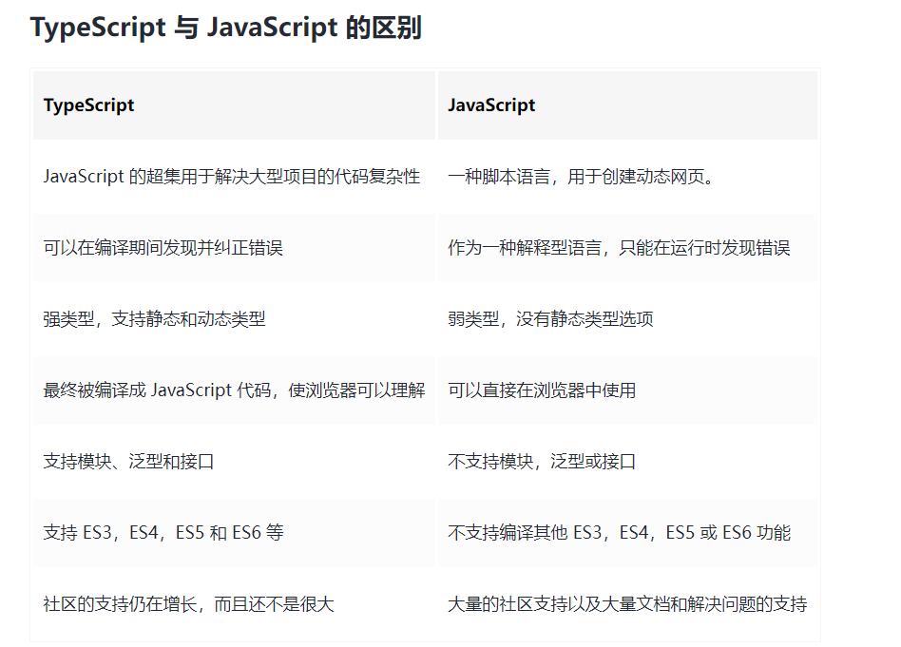
5、typescript
TypeScript 是一种由微软开发的自由和开源的编程语言。它是 JavaScript 的一个超集，而且本质上向这个语言添加了可选的静态类型和基于类的面向对象编程。TypeScript具有可选的类型并可以编译为纯JavaScript。从技术上讲TypeScript就是具有静态类型的 JavaScript 。进入官网

Slide 11
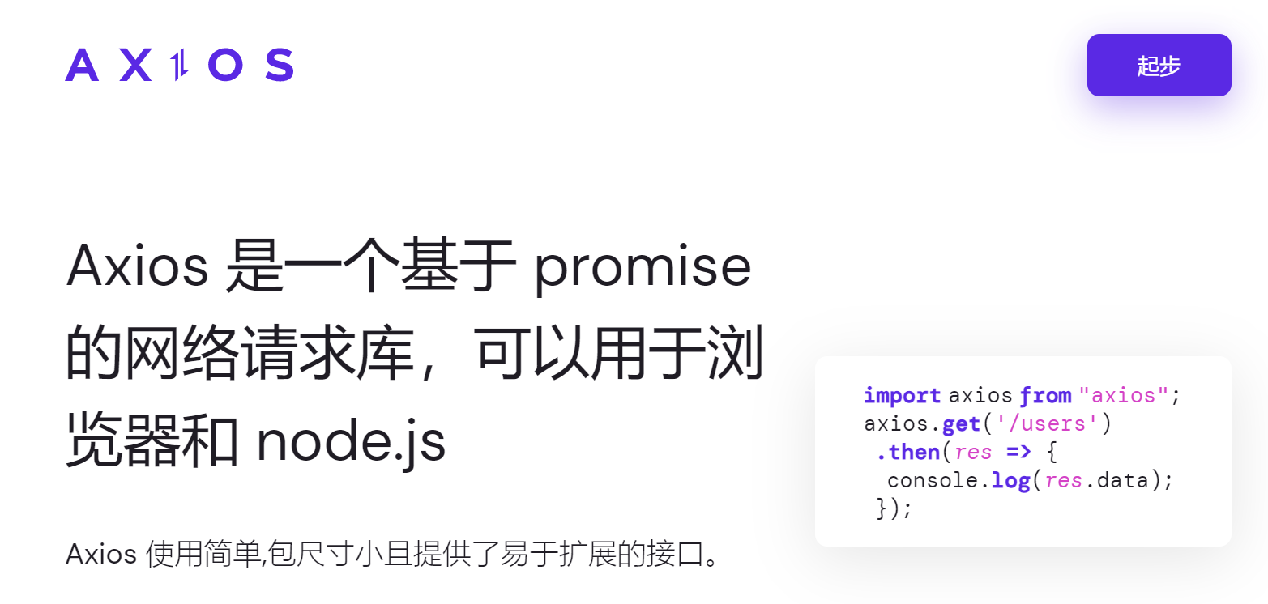
6、axios
axios 是 Vue 官方推荐的一个基于 promise（ES6异步编程的一种解决方案） 的 HTTP 库，可以用在浏览器和 node.js 中。虽然，axios 是个优秀的 HTTP 库，但是，直接在项目中使用并不是那么方便，所以，我们需要对其进行一定程度上的配置封装，减少重复代码，方便调用。进入官网

Slide 12
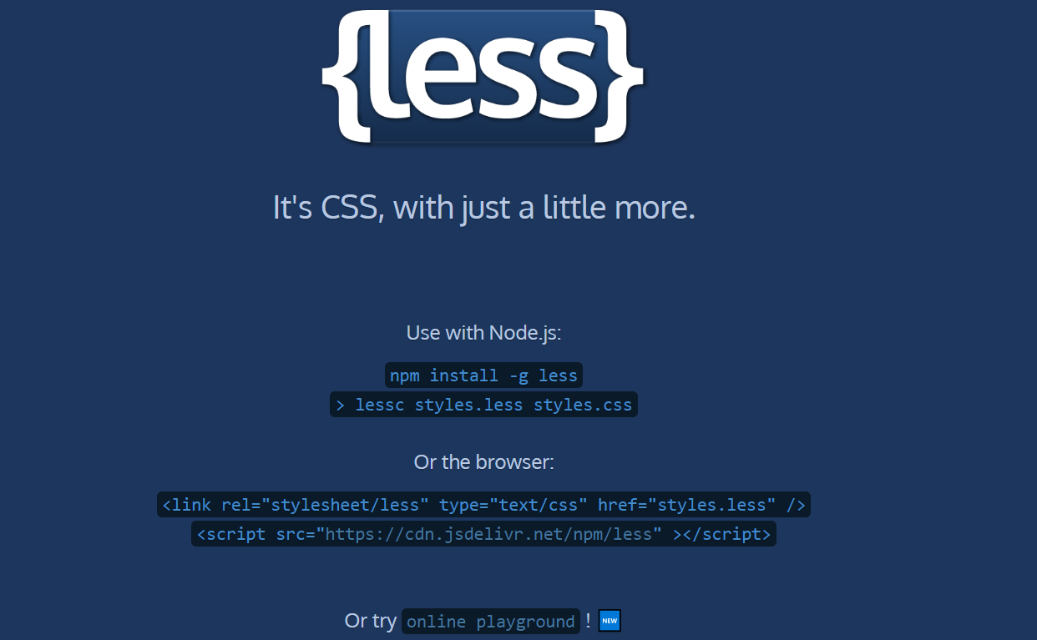
7、less
css预处理语言，它扩充了 CSS 语言，增加了诸如变量、混合（mixin）、函数等功能，让 CSS 更易维护、方便制作主题、扩充进入官网

Slide 13
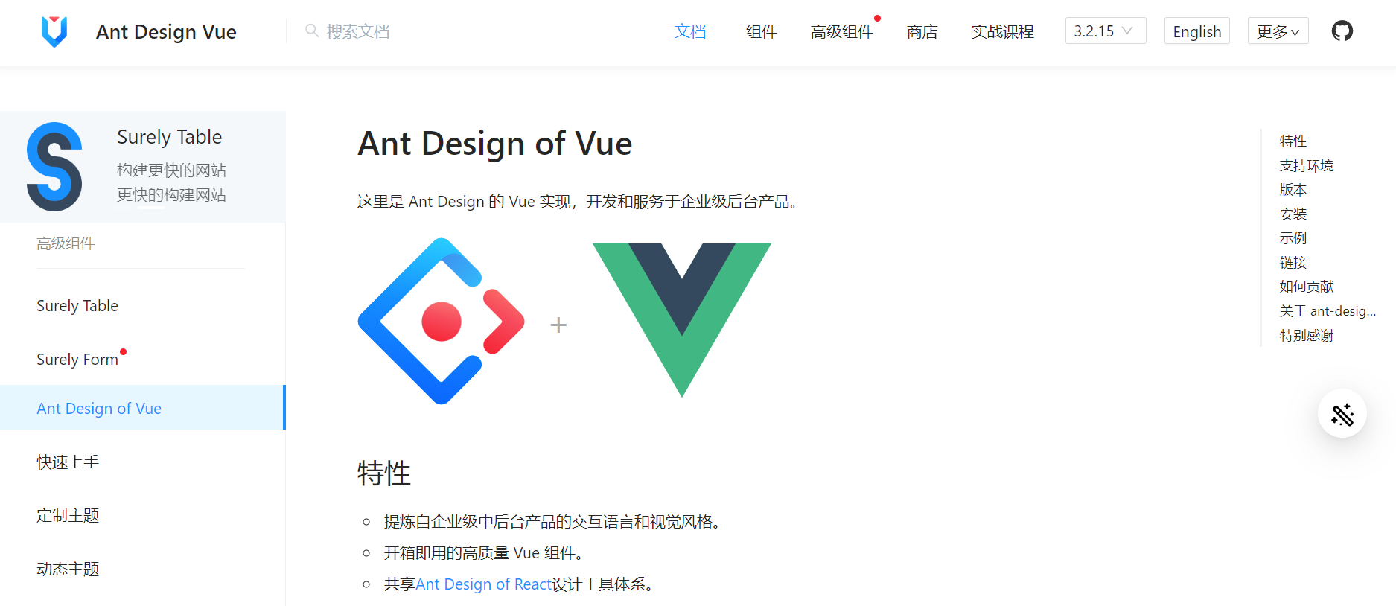
8、ant design
由蚂蚁金服开发的一套基于 Ant Design 和 Vue 的 企业级 UI 组件库，特性：共享 Ant Design of React 设计工具体系，从 2.x 版本开始支持 Vue 3。进入官网

Slide 14
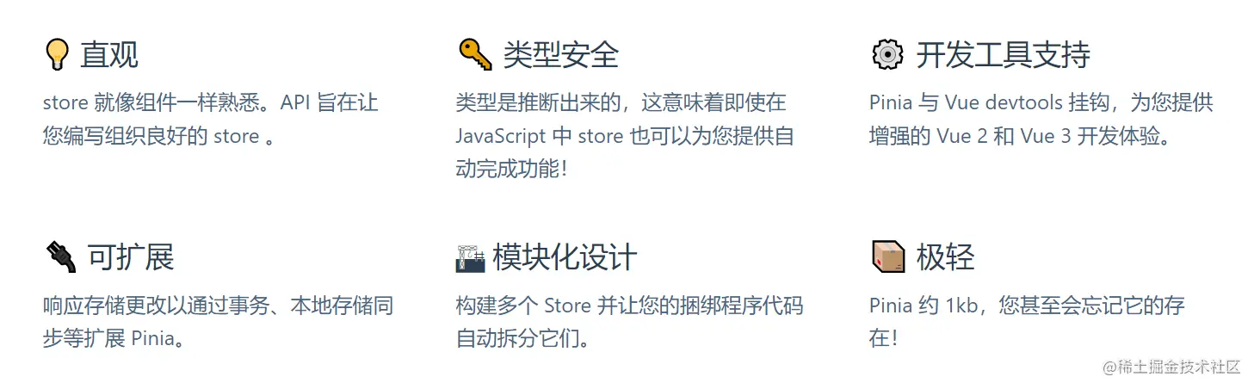
项目展示
一种新的状态管理工具，进入官网

Slide 15
2
项目搭建及前期准备

Slide 16
搭建前准备
Vscode: 前端人必备写码神器
Chrome：对开发者非常友好的浏览器
Nodejs&npm：配置本地开发环境
Vue.js devtools：浏览器调试插件
Vue Language Features (Volar)：Vscode 开发 vue3 必备插件，提供语法高亮提示
Vue 3 Snippets：vue3 快捷输入

Slide 17
安装Node.js
Node.js是什么：
Node.js是一个运行环境，可以运行JavaScript语言写出的代码；在Node.js出现以前（2009年以前），JavaScript主要运行在浏览器客户端，在Node.js出现后，JavaScript又多了一个运行环境---Node.js。
既然JavaScript既可以运行在浏览器端，也可以运行在Node.js环境中，这两者有什么关系呢？
运行在浏览器和Node.js上JavaScript的区别：
运行在浏览器的JavaScript就好像运行在一个封闭的盒子里，不能访问本地的一切资源，要想访问，只能使用浏览器提供的API，而且还需要得到用户授权，可使用的功能十分有限。
运行在Node.js的JavaScript能做的事情就很多了，如：本地文件读写，HTTP网络请求及响应，socket监听请求等；
能用Node.js做什么：
前端 最常用的东西是使用Node.js进行前端代码模块化操作，主要包含：压缩、拆分、合并、引入等，浏览器端的JavaScript是无法直接读取文件的，需要借助后端功能才能实现读取，有了Node.js，可以借助运行在Node.js环境的webpack去实现这些功能，使得前端能够有更强大的能力去操作整个项目；除了上面说的这些，Node.js还能提供服务器的功能，让你能够通过请求访问数据，另外，Node.js还可以作为工具实现很多前端工具轮子。

Slide 18
安装Node.js
Node.js安装包官网下载地址：https://nodejs.org/zh-cn
node.js 18.x
下载安装包，选择安装位置后一直“下一步”就可以了。
安装完成后，.msi格式的安装包已经将node.exe添加到系统环境变量path中,如果你下载的是.zip格式，因为没有安装过程，所以需要手动将node.exe所在目录添加到环境变量path中
CMD窗口，执行命令node -v查看node版本

Slide 19
npm yarn pnpm
NPM是什么？
npm是Node.js的包管理工具,你可以把它看成是Node.js的模块管家。
NPM从哪来？
NPM是随同Node.js一起安装的，也就是说，NPM也已经一起被安装了。所以，使用NPM无需再次额外安装。可以通过输入 "npm -v" 来测试是否成功安装。
NPM,它的主要作用是联系本地包和服务器的通讯手段，无论你是想用别的包，还是想让别人使用你的包，都可以通过NPM进行连接。
怎么去安装第三方包？
NPM三大作用第一个---下载别人编写的第三方包到本地使用，使用命令很简单，首先你得知道别人那个包在服务器上叫什么名字，然后你才能针对性的去下载它,语法如下：
npm install <Module Name>

Slide 20
npm yarn pnpm
yarn
yarn针对npm提供了一些改进,npm安装是非确定性的，程序包没有签名，并且npm除了做了基本的SHA1哈希之外不执行任何完整性检查，这给安装系统程序带来了安全风险。
npm install -g yarn
pnpm
pnpm 跟 npm/yarn 一样本质上也是一个包管理器，但它作为杀手锏的两个优势在于:
包安装速度极快；
磁盘空间利用非常高效。
npm i -g pnpm
可以设置最新的淘宝源加快依赖速度

Slide 21
初始化项目
使用命令
# pnpm
pnpm create vue@3.6.1
# npm
npm init vue@3.6.1
这一指令将会安装并执行 create-vue，它是 Vue 官方的项目脚手架工具。create-vue 是创建 Vite + Vue 项目的脚手架工具，create-vue 能够支持 Vuex、Vue Router 和 TypeScript 模板项目创建。Vite 开箱即用地支持 Vue CLI 项目中的大多数已配置约定，并且由于其极快的启动和热模块更换速度，提供了明显更好的开发体验。

Slide 22
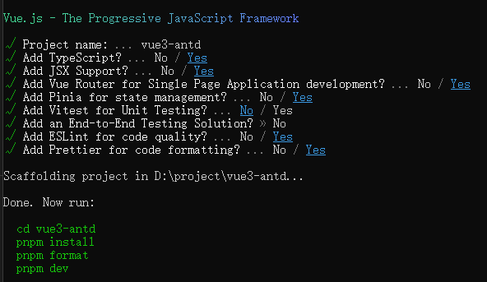
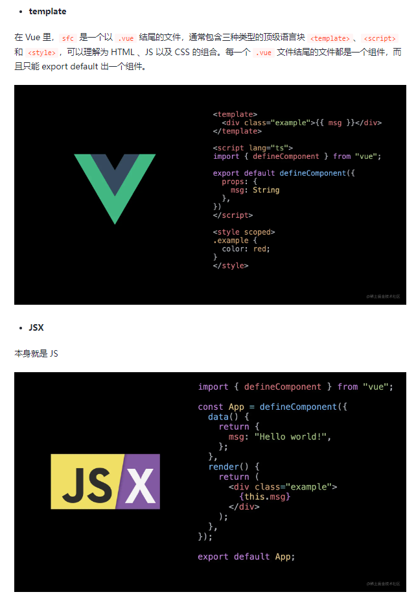
初始化项目
选择是否要开启某个功能。在项目被创建后，通过以下步骤安装依赖并启动开发服务器
代码检测工具
代码格式化工具

Slide 23
项目结构
node_modules 目录 （vue 项目的文件依赖存放在这个文件夹）所有在package.json中定义的第三方包都会被自动下载，保存在该文件夹下
public 目录：存放项目公共资源。如网站LOGO等。通常我们不需要对public文件夹内的资源做任何修改。后续在构建打包时，public内容会直接放到dist文件夹内plugins插件资源；
src 目录 ​：存放 vue 项目的源代码。其下的各个文件（文件夹）分别为：
assets 目录 ​：资源文件，存放 css，图片等资源。
component​ 目录 ​：组件文件夹，存放 vue 的公共组件（核心）（注册于全局，在整个项目中通过关键词便可直接输出）。
​​router 目录 ​：用来存放 ​index.js​，用来配置路由，定义各个页面对应的URL。
store 目录 ​：组件文件夹，存放 vue 的公共组件
​​views​ 目录：放主体页面，vue 文件是可以用来充当路由 view 的。
​tool​：用来存放工具类 js， 将 js 代码封装好放入这个文件夹可以全局调用（如api.js​，​http.js​ 是对 http 方法和 api 方法的封装）。
main.js​：是项目的入口文件，初始化 vue 实例，并引入所需要的插件。
app.vue：是项目的主组件，所有页面都是在该组件下进行切换的。
package.json 存放项目的依赖配置
.gitignore。
tsconfig.json typescript在项目里的编译规则
tsconfig.node.json typescript在node 里的 规则
index.html 入口文件
vite.config.ts vite配置

Slide 24
配置 ip 访问项目
vite 启动后出现 “ Network: use --host to expose ”
vite v2.3.7 dev server running at:
> Local: http://localhost:3000/
> Network: use `--host` to expose
是因为 IP 没有做配置，所以不能从 IP 启动，需要在 vite.config.js 做相应配置： 在 vite.config.js 中添加 server.host 为 0.0.0.0
export default defineConfig({
plugins: [vue()],
// 在文件中添加以下内容
server: {
host: '0.0.0.0'
}
})
重新启动后显示
vite v2.3.7 dev server running at:
> Local: http://localhost:3000/
> Network: http://192.168.199.127:3000/

Slide 25
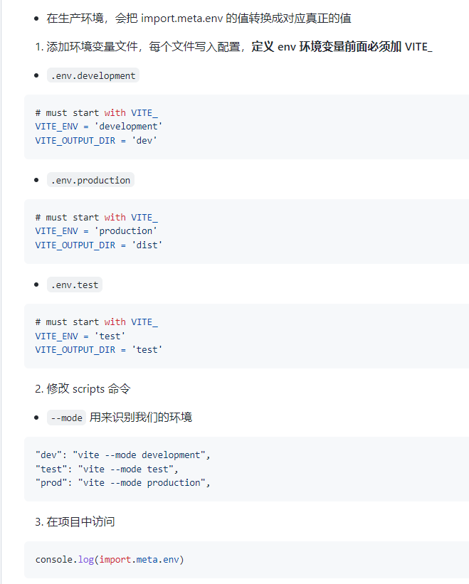
配置多环境变量
文档：https://cn.vitejs.dev/guide/env-and-mode.html

Slide 26
less
安装依赖
pnpm add -D less
使用 每个页面自己对应的样式都写在自己的 .vue 文件之中 scoped 它顾名思义给 css 加了一个域的概念。
<style lang="less">
/* global styles */
</style>
<style lang="less" scoped>
/* local styles */
</style>
// 引入全局样式
import '@/styles/index.less'
全局变量vite.config.js 添加配置
css: {
preprocessorOptions: {
less: {
additionalData: `
@import "@/styles/mixin.less";
@import "@/styles/variables.less";
`,
},
},
},

Slide 27
识别 nodejs 内置模块
path 模块是 node.js 内置的功能，但是 node.js 本身并不支持 typescript，所以直接在 typescript 项目里使用是不行的
解决方法：安装@types/node
pnpm i -D @types/node
在 vite.config.js 中使用
import { resolve } from 'path'

Slide 28
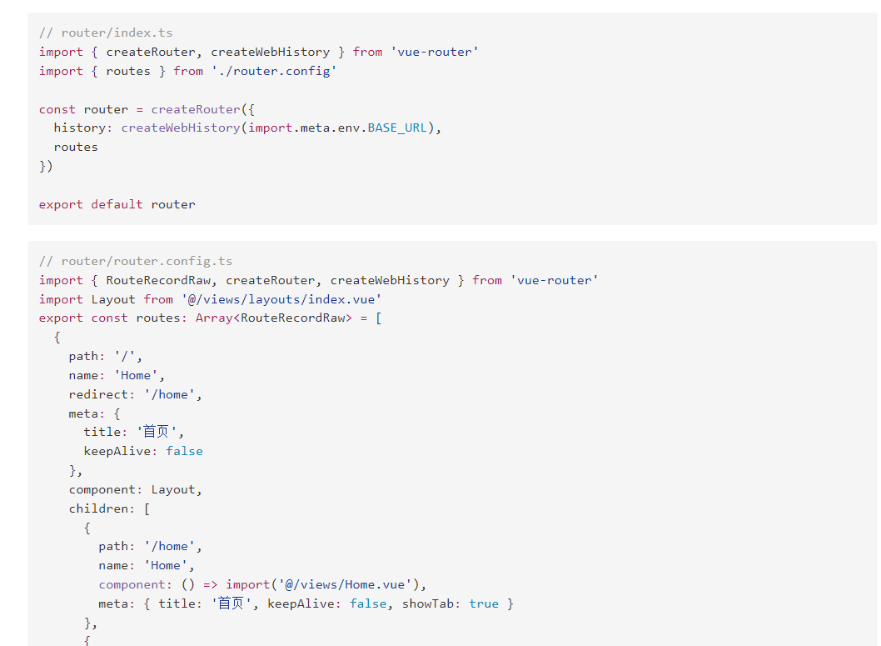
vue-router4
初始化项目集成了 vue-router，我们这里只做配置

Slide 29
vue-router4
两种跳转方式
<router-link :to="{ path: '/courseinfo/c' }">
跳转到详情页
</router-link>
import { useRouter, useRoute } from 'vue-router'
export default {
setup() {
const router = useRouter()
const route = useRoute()
function pushWithQuery(query) {
router.push({
name: 'search',
query: {
...route.query,
},
})
}
},
}
router 是指整个路由实例,你可以操控整个路由,通过'router.push'往其中添加任意的路由对象.包含了所有的路由，和许多关键的 属性和对象
route 是一个跳转的路由对象，每个路由都会有一个 route 对象，是一个 局部的对象，可获取当前组件对应的 name、path、query、params等...
路由实例可以包含多个路由对象.它们是父子包含关系.

Slide 30
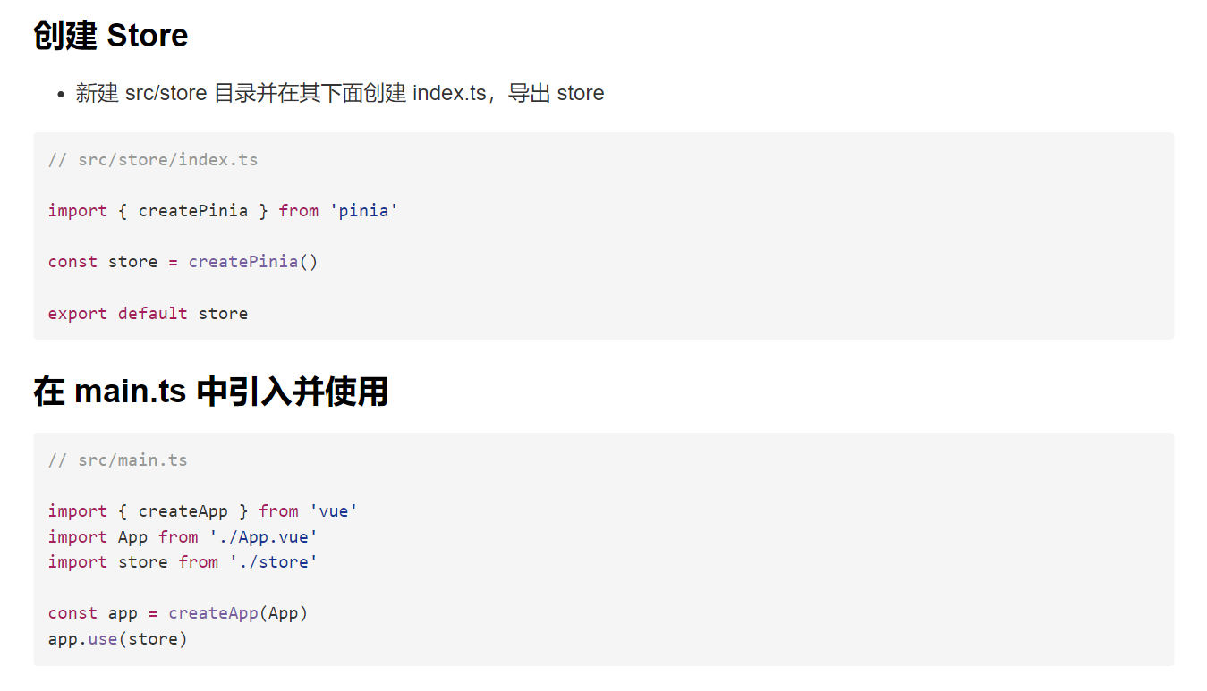
Pinia 状态管理
初始化项目集成了 pinia ,我们这里只做配置
Pinia 对比vuex的特点：
完整的 typescript 的支持；
足够轻量，压缩后的体积只有 1.6kb;
去除 mutations，只有 state，getters，actions；
actions 支持同步和异步；
没有模块嵌套，只有 store 的概念，store 之间可以自由使用，更好的代码分割；
无需手动添加 store，store 一旦创建便会自动添加；

Slide 31
Pinia 状态管理
页面使用pinia
<script setup lang="ts">
import { useUserStore } from '@/store/user'
import { useAppStore } from '@/store/app'
import { storeToRefs } from 'pinia'
import { computed } from 'vue'
const userStore = useUserStore()
const appStore = useAppStore()
const name = computed(() => userStore.name)
const { age } = storeToRefs(userStore)
const updateUserState = () => {
const { name, age } = userStore.$state
userStore.updateState({
name: name + 1,
age: age + 1
})
}
</script>
<template>
<div>姓名：{{ name }}</div>
<div>年龄：{{ age }}</div>
<div>计算的名字：{{ userStore.fullName }}</div>
<div>app的config: {{ appStore.config }}</div>
<button @click="updateUserState">更新数据</button>
</template>

Slide 32
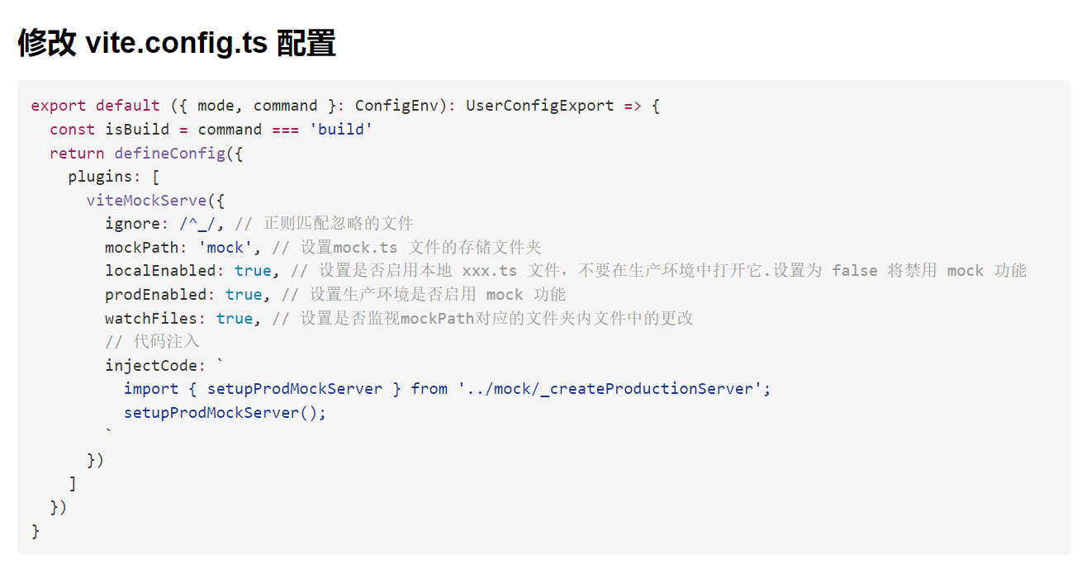
mockjs
文档：https://github.com/vbenjs/vite-plugin-mock
安装依赖
pnpm i -D vite-plugin-mock mockjs @types/mockjs

Slide 33
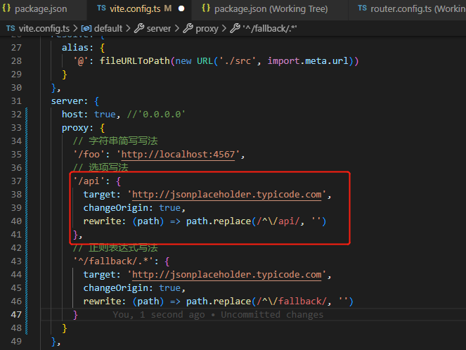
配置 proxy 跨域
这段配置代表的意思简单来说就是去匹配 /api 这个路径，假如发送的请求包含了这个路径，那么就将进行反向代理，将请求代理到 target 字段配置的路径。
直接采用这种反向代理的好处就是前端调用后端接口时不会产生跨域问题，但这只是开发环境配置好了反向代理，以后部署前端到线上环境的时候，需要采用 Nginx 或其他工具来实现线上环境的反向代理。

Slide 34
Axios
安装
$ pnpm install axios
utils/request.js
封装 axios ,开发者需要根据后台接口做修改。
service.interceptors.request.use 里可以设置请求头，比如设置 token
config.hideloading 是在 api 文件夹下的接口参数里设置service.interceptors.response.use 里可以对接口返回数据处理，比如 401 删除本地信息，重新登录
接口管理
在src/api 文件夹下统一管理接口
你可以建立多个模块对接接口
url 接口地址，请求的时候会拼接上 config 下的 baseApi
method 请求方法
data 请求参数 qs.stringify(params) 是对数据系列化操作
loading 默认 false,设置为 true 后，显示 loading ui 交互中有些接口需要让用户感知

Slide 35
Axios 如何调用
用 try catch 来捕获错误，既能捕获接口错误，也能捕获业务逻辑错误
onMounted(async () => {
try {
let res = await fetchUserInfo()
console.log(res)
} catch (error) {
console.log(error)
}
})
或者使用回调方式
onMounted(() => {
fetchUserInfo().then((res) => {
console.log(res)
})
.catch((error) => {
console.log(error)
})
.finally(() => {
})
})

Slide 36
ant design
安装
$ pnpm install ant-design-vue
全局完整注册
import { createApp } from 'vue';
import Antd from 'ant-design-vue';
import App from './App';
import 'ant-design-vue/dist/antd.css';
const app = createApp(App);
app.use(Antd).mount('#app');
以上代码便完成了 Antd 的全局注册。需要注意的是，样式文件需要单独引入。

Slide 37
3
项目实践页面开发

Slide 38
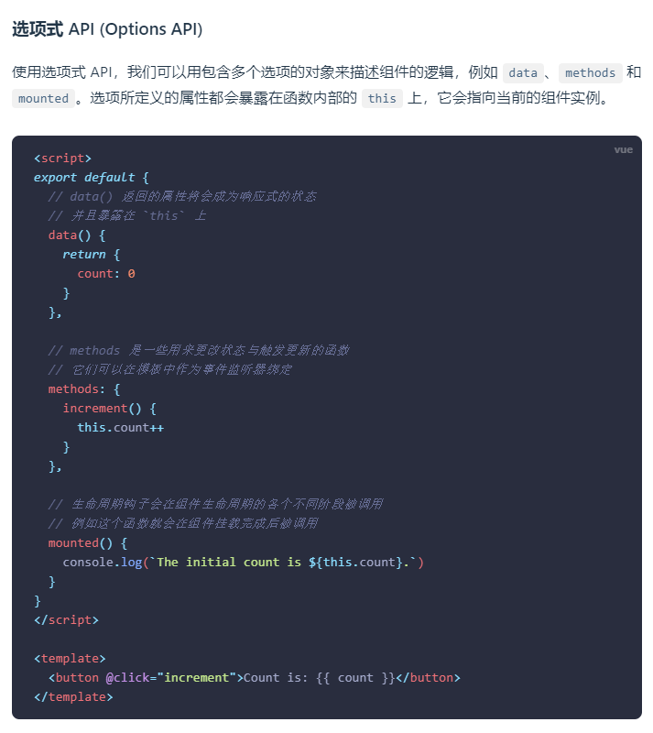
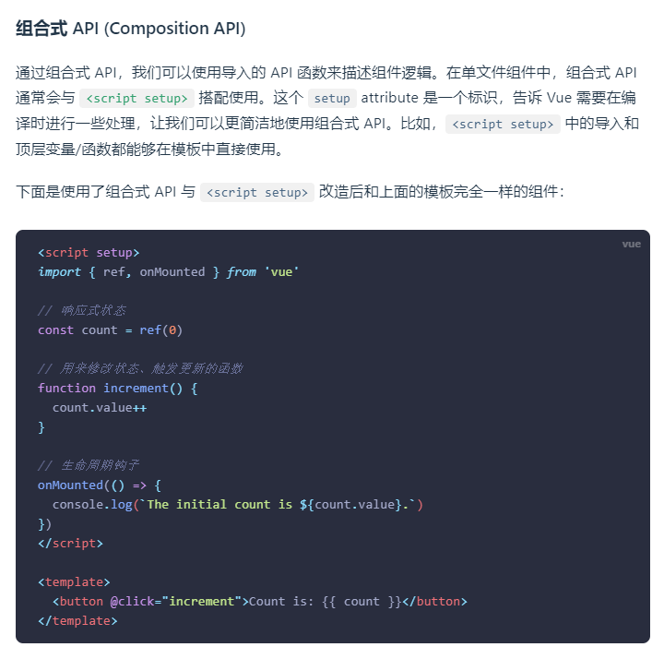
使用vue3+ts+antd开发一个表格页面

Slide 39
Vue 组件两种不同风格：选项式 API 和组合式 API

Slide 40
组合式 API：setup()
setup() 钩子是在组件中使用组合式 API 的入口
<script>
import { ref } from 'vue'
export default {
setup() {
const count = ref(0)
// 返回值会暴露给模板和其他的选项式 API 钩子
return {
count
}
},
mounted() {
console.log(this.count) // 0
}
}
</script>
<template>
<button @click="count++">{{ count }}</button>
</template>
语法糖写法 推荐使用
<script setup>
import { ref } from 'vue'
const count = ref(0)
onMounted(() => {
console.log(this.count) // 0
})
</script>
<template>
<button @click="count++">{{ count }}</button>
</template>
Notes:
我们可以使用响应式 API 来声明响应式的状态，在 setup() 函数中返回的对象会暴露给模板和组件实例。其他的选项也可以通过组件实例来获取 setup() 暴露的属性：

Slide 41
声明式渲染
使用 Vue 的 reactive() API 来声明响应式状态
import { reactive } from 'vue'
const counter = reactive({
count: 0
})
console.log(counter.count) // 0
counter.count++
API ref() 则可以接受任何值类型。ref 会返回一个包裹对象，并在 .value 属性下暴露内部值
import { ref } from 'vue'
const message = ref('Hello World!')
console.log(message.value) // "Hello World!"
message.value = 'Changed'
Notes:
你在编辑器中看到的是一个 Vue 单文件组件 (Single-File Component，缩写为 SFC)。SFC 是一种可复用的代码组织形式，它将从属于同一个组件的 HTML、CSS 和 JavaScript 封装在使用 .vue 后缀的文件中。
Vue 的核心功能是声明式渲染：通过扩展于标准 HTML 的模板语法，我们可以根据 JavaScript 的状态来描述 HTML 应该是什么样子的。当状态改变时，HTML 会自动更新。
能在改变时触发更新的状态被称作是响应式的。我们可以使用 Vue 的 reactive() API 来声明响应式状态。由 reactive() 创建的对象都是 JavaScript Proxy，其行为与普通对象一样：
js
import { reactive } from 'vue'
const counter = reactive({
count: 0
})
console.log(counter.count) // 0
counter.count++
reactive() 只适用于对象 (包括数组和内置类型，如 Map 和 Set)。而另一个 API ref() 则可以接受任何值类型。ref 会返回一个包裹对象，并在 .value 属性下暴露内部值。
js
import { ref } from 'vue'
const message = ref('Hello World!')
console.log(message.value) // "Hello World!"
message.value = 'Changed'
reactive() 和 ref() 的细节在指南 - 响应式基础一节中有进一步讨论。
在组件的 <script setup> 块中声明的响应式状态，可以直接在模板中使用。下面展示了我们如何使用双花括号语法，根据 counter 对象和 message ref 的值渲染动态文本：
template
<h1>{{ message }}</h1>
<p>count is: {{ counter.count }}</p>
注意我们在模板中访问的 message ref 时不需要使用 .value：它会被自动解包，让使用更简单。
在双花括号中的内容并不只限于标识符或路径——我们可以使用任何有效的 JavaScript 表达式。
template
<h1>{{ message.split('').reverse().join('') }}</h1>
现在，试着自己创建一些响应式状态，用它来为模板中的 <h1> 渲染动态的文本内容。

Slide 42
Attribute 绑定
双大括号不能在 HTML attributes 中使用。想要响应式地绑定一个 attribute，应该使用 v-bind 指令：
<div v-bind:id="dynamicId"></div>
因为 v-bind 非常常用，提供了特定的简写语法：
<div :id="dynamicId"></div>
Notes:
Attribute 绑定
在 Vue 中，mustache 语法 (即双大括号) 只能用于文本插值。为了给 attribute 绑定一个动态值，需要使用 v-bind 指令：
template
<div v-bind:id="dynamicId"></div>
指令是由 v- 开头的一种特殊 attribute。它们是 Vue 模板语法的一部分。和文本插值类似，指令的值是可以访问组件状态的 JavaScript 表达式。关于 v-bind 和指令语法的完整细节请详阅指南 - 模板语法。
冒号后面的部分 (:id) 是指令的“参数”。此处，元素的 id attribute 将与组件状态里的 dynamicId 属性保持同步。
由于 v-bind 使用地非常频繁，它有一个专门的简写语法：
template
<div :id="dynamicId"></div>
现在，试着把一个动态的 class 绑定添加到这个 <h1> 上，并使用 titleClass 的 ref 作为它的值。如果绑定正确，文字将会变为红色。

Slide 43
事件监听
我们可以使用 v-on 指令监听 DOM 事件：
<button v-on:click="increment">{{ count }}</button>
因为其经常使用，v-on 也有一个简写语法：
<button @click="increment">{{ count }}</button>
Notes:
我们可以使用 v-on 指令监听 DOM 事件：
template
<button v-on:click="increment">{{ count }}</button>
因为其经常使用，v-on 也有一个简写语法：
template
<button @click="increment">{{ count }}</button>
此处，increment 引用了一个在 <script setup> 中声明的函数：
vue
<script setup>
import { ref } from 'vue'
const count = ref(0)
function increment() {
// 更新组件状态
count.value++
}
</script>
在函数中，我们可以通过修改 ref 来更新组件状态。
事件处理函数也可以使用内置表达式，并且可以使用修饰符简化常见任务。这些细节包含在指南 - 事件处理。
现在，尝试自行实现 increment 函数并通过使用 v-on 将其绑定到按钮上。

Slide 44
表单绑定
我们可以同时使用 v-bind 和 v-on 来在表单的输入元素上创建双向绑定：
<input :value="text" @input="onInput">
function onInput(e) {
// v-on 处理函数会接收原生 DOM 事件
// 作为其参数。
text.value = e.target.value
}
试着在文本框里输入——你会看到 <p> 里的文本也随着你的输入更新了。
为了简化双向绑定，Vue 提供了一个 v-model 指令，它实际上是上述操作的语法糖：
<input v-model="text">
Notes:
我们可以同时使用 v-bind 和 v-on 来在表单的输入元素上创建双向绑定：
template
<input :value="text" @input="onInput">
js
function onInput(e) {
// v-on 处理函数会接收原生 DOM 事件
// 作为其参数。
text.value = e.target.value
}
试着在文本框里输入——你会看到 <p> 里的文本也随着你的输入更新了。
为了简化双向绑定，Vue 提供了一个 v-model 指令，它实际上是上述操作的语法糖：
template
<input v-model="text">
v-model 会将被绑定的值与 <input> 的值自动同步，这样我们就不必再使用事件处理函数了。
v-model 不仅支持文本输入框，也支持诸如多选框、单选框、下拉框之类的输入类型。我们在指南 - 表单绑定中讨论了更多的细节。
现在，试着用 v-model 把代码重构一下吧。

Slide 45
条件渲染
我们可以使用 v-if 指令来有条件地渲染元素：
<h1 v-if="awesome">Vue is awesome!</h1>
这个 <h1> 标签只会在 awesome 的值为真值 (Truthy) 时渲染。若 awesome 更改为假值 (Falsy)，它将被从 DOM 中移除。
我们也可以使用 v-else 和 v-else-if 来表示其他的条件分支：
<h1 v-if="awesome">Vue is awesome!</h1>
<h1 v-else>Oh no 😢</h1>
v-if vs. v-show
v-if 是“真实的”按条件渲染，而 v-show 始终会被渲染，只有 CSS display 属性会被切换。因此，如果需要频繁切换，则使用 v-show 较好；如果在运行时绑定条件很少改变，则 v-if 会更合适。
Notes:
我们可以同时使用 v-bind 和 v-on 来在表单的输入元素上创建双向绑定：
template
<input :value="text" @input="onInput">
js
function onInput(e) {
// v-on 处理函数会接收原生 DOM 事件
// 作为其参数。
text.value = e.target.value
}
试着在文本框里输入——你会看到 <p> 里的文本也随着你的输入更新了。
为了简化双向绑定，Vue 提供了一个 v-model 指令，它实际上是上述操作的语法糖：
template
<input v-model="text">
v-model 会将被绑定的值与 <input> 的值自动同步，这样我们就不必再使用事件处理函数了。
v-model 不仅支持文本输入框，也支持诸如多选框、单选框、下拉框之类的输入类型。我们在指南 - 表单绑定中讨论了更多的细节。
现在，试着用 v-model 把代码重构一下吧。

Slide 46
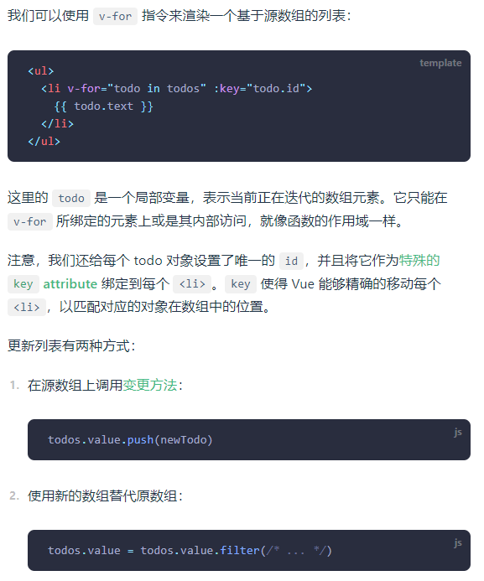
列表渲染
Notes:
我们可以同时使用 v-bind 和 v-on 来在表单的输入元素上创建双向绑定：
template
<input :value="text" @input="onInput">
js
function onInput(e) {
// v-on 处理函数会接收原生 DOM 事件
// 作为其参数。
text.value = e.target.value
}
试着在文本框里输入——你会看到 <p> 里的文本也随着你的输入更新了。
为了简化双向绑定，Vue 提供了一个 v-model 指令，它实际上是上述操作的语法糖：
template
<input v-model="text">
v-model 会将被绑定的值与 <input> 的值自动同步，这样我们就不必再使用事件处理函数了。
v-model 不仅支持文本输入框，也支持诸如多选框、单选框、下拉框之类的输入类型。我们在指南 - 表单绑定中讨论了更多的细节。
现在，试着用 v-model 把代码重构一下吧。

Slide 47
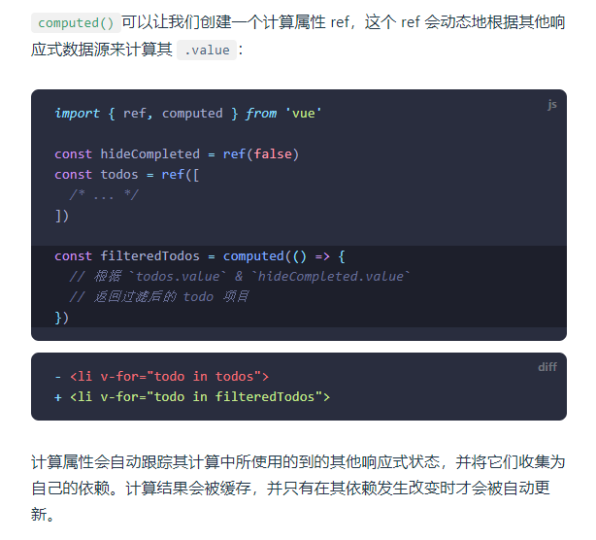
计算属性
Notes:
我们可以同时使用 v-bind 和 v-on 来在表单的输入元素上创建双向绑定：
template
<input :value="text" @input="onInput">
js
function onInput(e) {
// v-on 处理函数会接收原生 DOM 事件
// 作为其参数。
text.value = e.target.value
}
试着在文本框里输入——你会看到 <p> 里的文本也随着你的输入更新了。
为了简化双向绑定，Vue 提供了一个 v-model 指令，它实际上是上述操作的语法糖：
template
<input v-model="text">
v-model 会将被绑定的值与 <input> 的值自动同步，这样我们就不必再使用事件处理函数了。
v-model 不仅支持文本输入框，也支持诸如多选框、单选框、下拉框之类的输入类型。我们在指南 - 表单绑定中讨论了更多的细节。
现在，试着用 v-model 把代码重构一下吧。

Slide 48
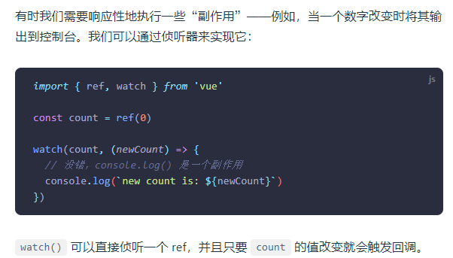
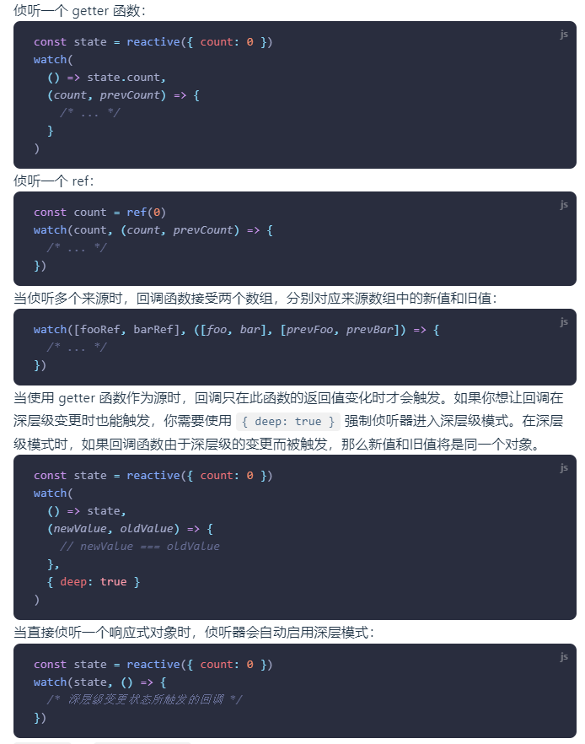
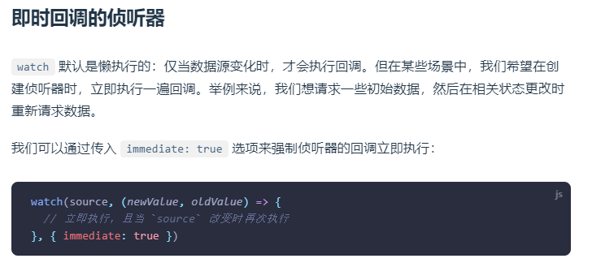
侦听器
Notes:
我们可以同时使用 v-bind 和 v-on 来在表单的输入元素上创建双向绑定：
template
<input :value="text" @input="onInput">
js
function onInput(e) {
// v-on 处理函数会接收原生 DOM 事件
// 作为其参数。
text.value = e.target.value
}
试着在文本框里输入——你会看到 <p> 里的文本也随着你的输入更新了。
为了简化双向绑定，Vue 提供了一个 v-model 指令，它实际上是上述操作的语法糖：
template
<input v-model="text">
v-model 会将被绑定的值与 <input> 的值自动同步，这样我们就不必再使用事件处理函数了。
v-model 不仅支持文本输入框，也支持诸如多选框、单选框、下拉框之类的输入类型。我们在指南 - 表单绑定中讨论了更多的细节。
现在，试着用 v-model 把代码重构一下吧。

Slide 49
watch与computed区别
computed支持缓存，相依赖的数据发生改变才会重新计算；watch不支持缓存，只要监听的数据变化就会触发相应操作
computed不支持异步，当computed内有异步操作时是无法监听数据变化的；watch支持异步操作
computed属性的属性值是一函数，函数返回值为属性的属性值，computed中每个属性都可以设置set与get方法。watch监听的数据必须是data中声明过或父组件传递过来的props中的数据，当数据变化时，触发监听器
Notes:
我们可以同时使用 v-bind 和 v-on 来在表单的输入元素上创建双向绑定：
template
<input :value="text" @input="onInput">
js
function onInput(e) {
// v-on 处理函数会接收原生 DOM 事件
// 作为其参数。
text.value = e.target.value
}
试着在文本框里输入——你会看到 <p> 里的文本也随着你的输入更新了。
为了简化双向绑定，Vue 提供了一个 v-model 指令，它实际上是上述操作的语法糖：
template
<input v-model="text">
v-model 会将被绑定的值与 <input> 的值自动同步，这样我们就不必再使用事件处理函数了。
v-model 不仅支持文本输入框，也支持诸如多选框、单选框、下拉框之类的输入类型。我们在指南 - 表单绑定中讨论了更多的细节。
现在，试着用 v-model 把代码重构一下吧。

Slide 50
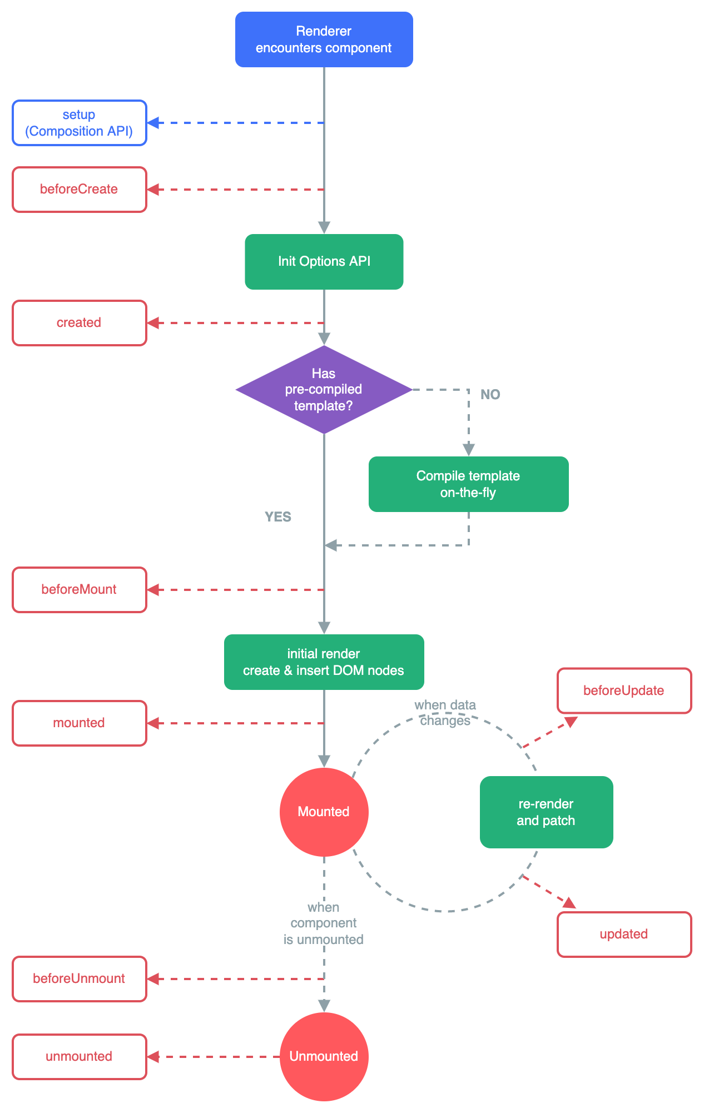
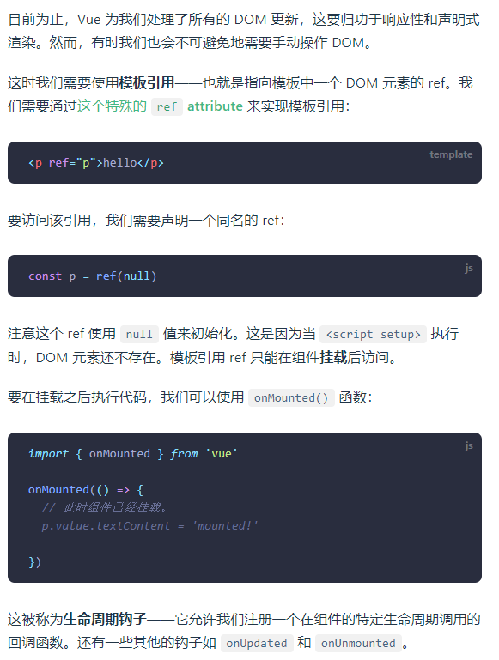
生命周期和模板引用
Notes:
我们可以同时使用 v-bind 和 v-on 来在表单的输入元素上创建双向绑定：
template
<input :value="text" @input="onInput">
js
function onInput(e) {
// v-on 处理函数会接收原生 DOM 事件
// 作为其参数。
text.value = e.target.value
}
试着在文本框里输入——你会看到 <p> 里的文本也随着你的输入更新了。
为了简化双向绑定，Vue 提供了一个 v-model 指令，它实际上是上述操作的语法糖：
template
<input v-model="text">
v-model 会将被绑定的值与 <input> 的值自动同步，这样我们就不必再使用事件处理函数了。
v-model 不仅支持文本输入框，也支持诸如多选框、单选框、下拉框之类的输入类型。我们在指南 - 表单绑定中讨论了更多的细节。
现在，试着用 v-model 把代码重构一下吧。

Slide 51
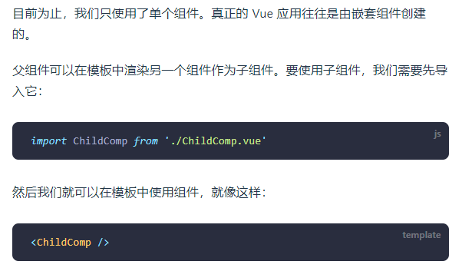
组件
Notes:
我们可以同时使用 v-bind 和 v-on 来在表单的输入元素上创建双向绑定：
template
<input :value="text" @input="onInput">
js
function onInput(e) {
// v-on 处理函数会接收原生 DOM 事件
// 作为其参数。
text.value = e.target.value
}
试着在文本框里输入——你会看到 <p> 里的文本也随着你的输入更新了。
为了简化双向绑定，Vue 提供了一个 v-model 指令，它实际上是上述操作的语法糖：
template
<input v-model="text">
v-model 会将被绑定的值与 <input> 的值自动同步，这样我们就不必再使用事件处理函数了。
v-model 不仅支持文本输入框，也支持诸如多选框、单选框、下拉框之类的输入类型。我们在指南 - 表单绑定中讨论了更多的细节。
现在，试着用 v-model 把代码重构一下吧。

Slide 52
4
项目打包和自动化部署

Slide 53
谢谢！

